Slide 1
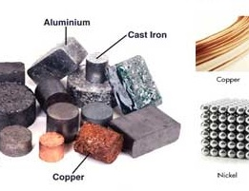
ΕΝΟΤΗΤΑ 5
ΜΕΤΑΛΛΟΥΡΓΙΑ – ΜΕΤΑΛΛΟΓΝΩΣΙΑ – ΒΙΟΜΗΧΑΝΙΚΑ ΥΛΙΚΑ

Slide 2
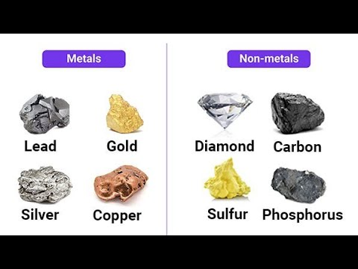
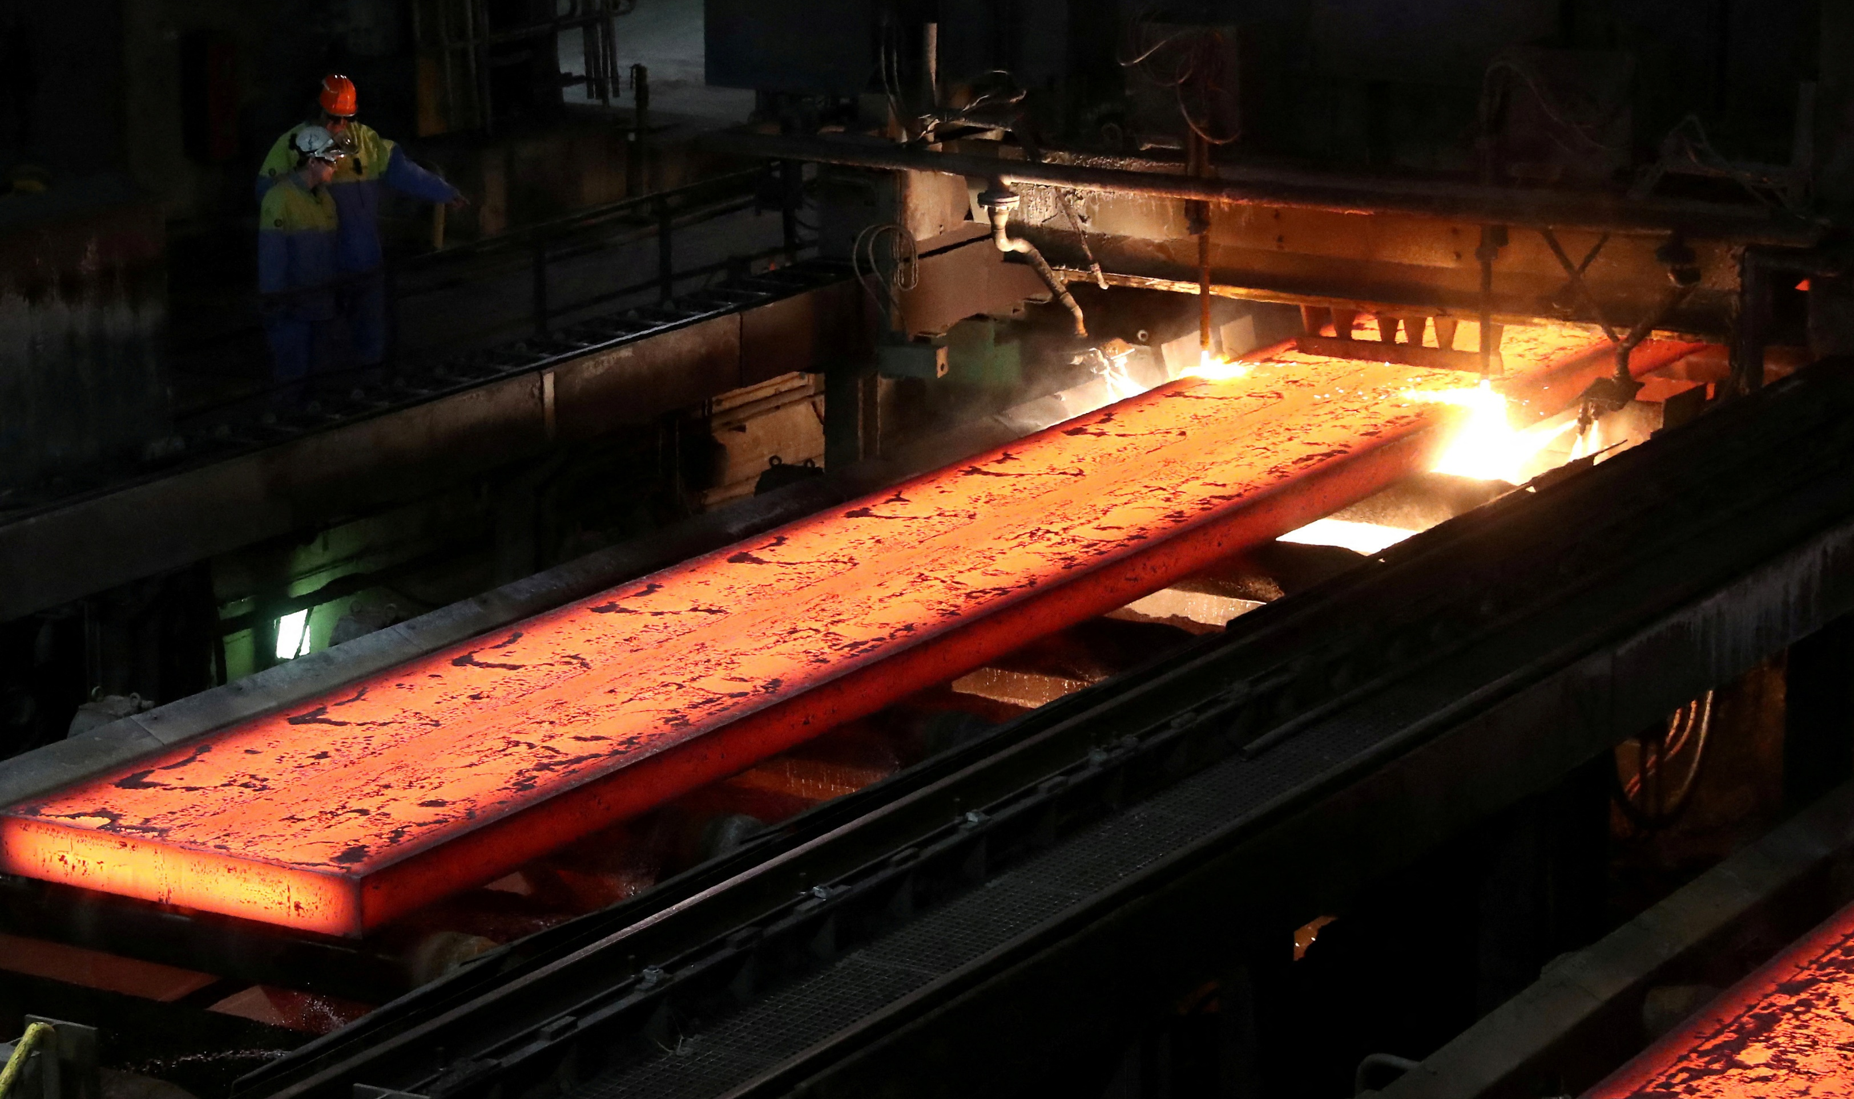
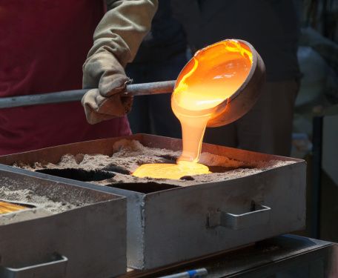
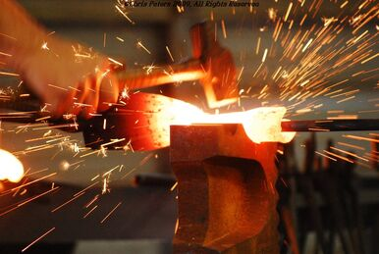
ΟΡΙΣΜΟΙ
Μεταλλουργία είναι η επιστήμη που ασχολείται με την εξαγωγή μετάλλων από μεταλλεύματα.
Μεταλλογνωσία είναι η επιστήμη που μελετά τη φύση, τη δομή και τις ιδιότητες των μετάλλων και των κραμάτων.

Slide 3
ΒΙΟΜΗΧΑΝΙΚΑ ΥΛΙΚΑ
ΜΕΤΑΛΛΙΚΑ
ΜΗ ΜΕΤΑΛΛΙΚΑ
Ι.
1.
ΙΙ.
ΙΙΙ.
2.
3.
4.
5.

Slide 4
ΒΙΟΜΗΧΑΝΙΚΑ ΥΛΙΚΑ
ΜΕΤΑΛΛΙΚΑ
ΜΗ ΜΕΤΑΛΛΙΚΑ
Α. ΣΙΔΗΡΟΥΧΑ
Β. ΜΗ ΣΙΔΗΡΟΥΧΑ
Ι. Σφυρήλατος σίδηρος
1. Αλουμίνιο
ΙΙ. Χάλυβας
ΙΙΙ. Χυτοσίδηρος
2. Χαλκός
3. Ψευδάργυρος
4. Κασσίτερος
5. Μόλυβδος
ΣΥΝΘΕΤΙΚΑ
ΦΥΣΙΚΑ
Πλαστικά
Χρώματα
Καουτσούκ
Ξύλο
Γυαλί
Δέρμα
Διαμάντια
Κεραμικά
Λάδι
Άνθρακας
Θείο

Slide 5
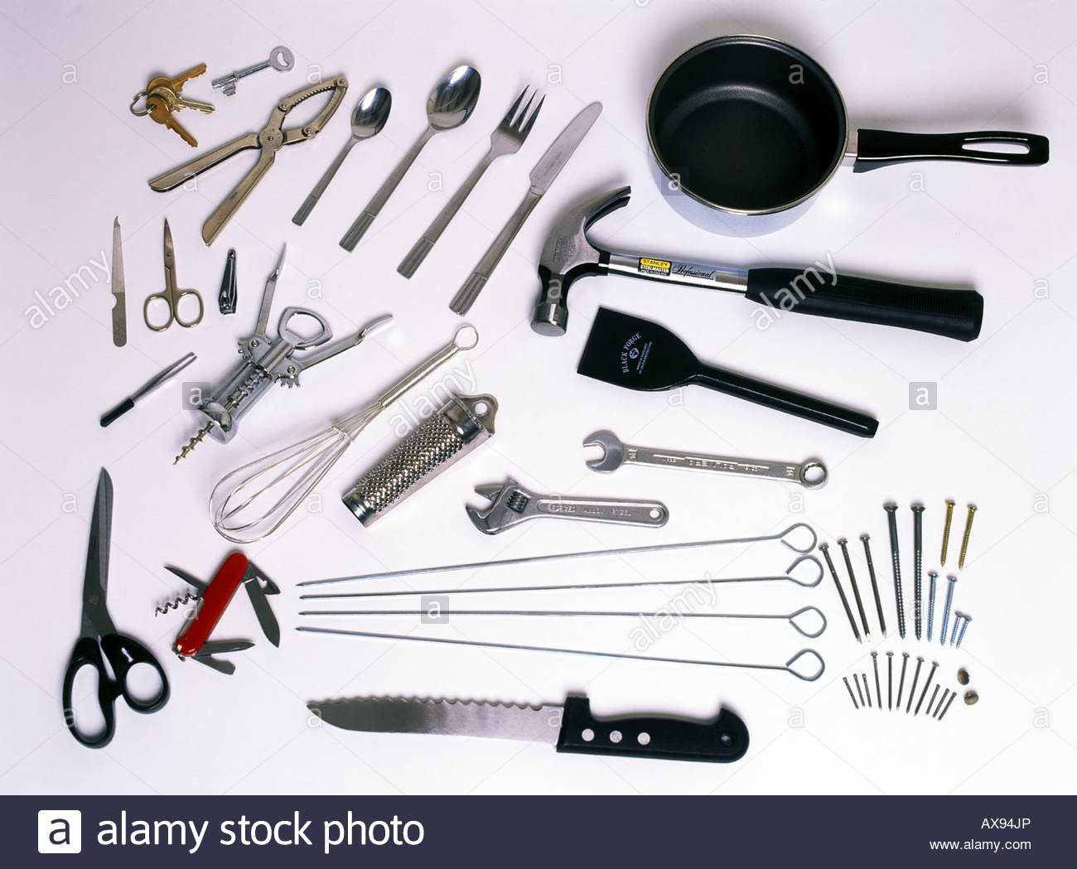
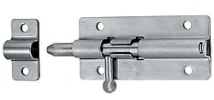
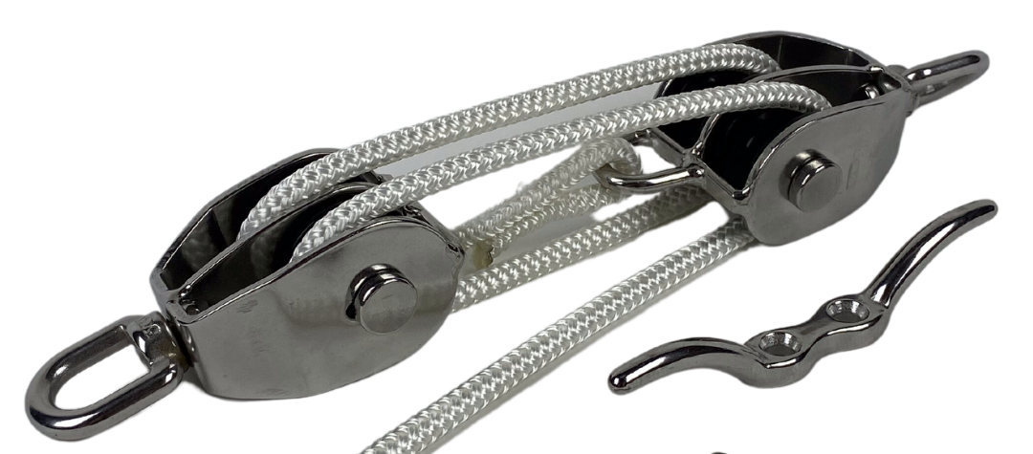
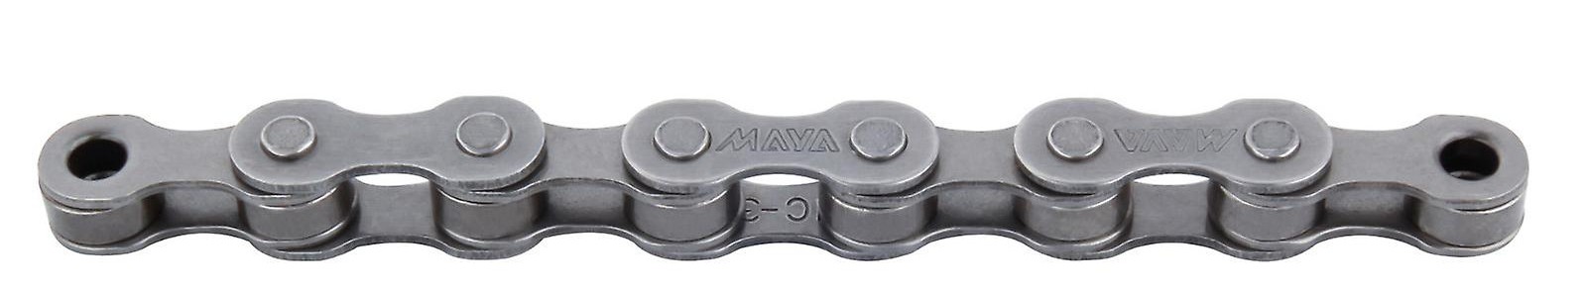
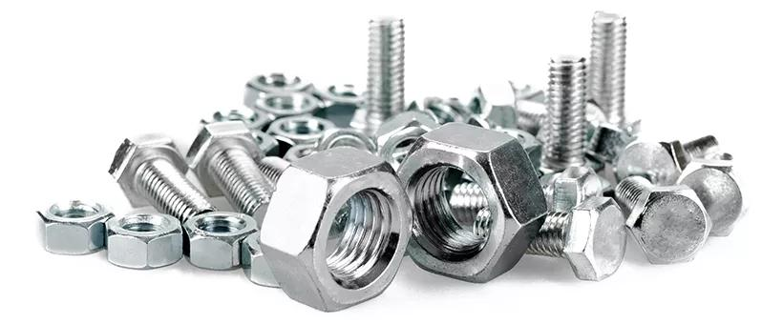
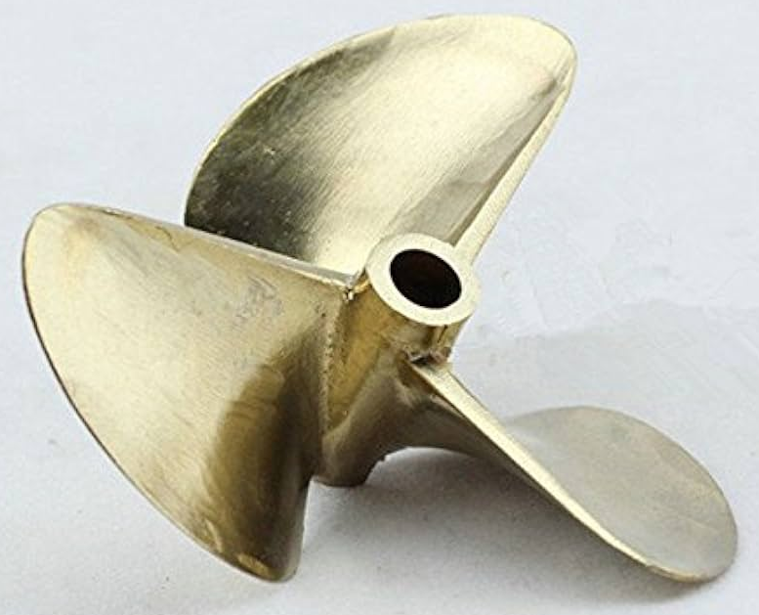
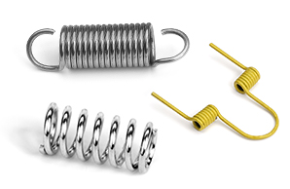
ΜΕΤΑΛΛΙΚΑ ΥΛΙΚΑ
Μέταλλα: απόλυτα καθαρό μέταλλο (σπάνια χρήση και υψηλό κόστος)
Κράματα: ανάμειξη δύο ή περισσοτέρων χημικών στοιχείων

Slide 6
Γιατί κατασκευάζουμε κράματα;
Κατασκευάζουμε κράματα για να δημιουργήσουμε επιθυμητές ιδιότητες όπως:
Μεγάλη σκληρότητα
Αντοχή στη σκουριά
Εύκολη διαμόρφωση
Δυνατότητα κατεργασίας
Μαγνητική συμπεριφορά
Ηλεκτρική συμπεριφορά
και άλλες που θα αναλύσουμε σε επόμενα μαθήματα.

Slide 7
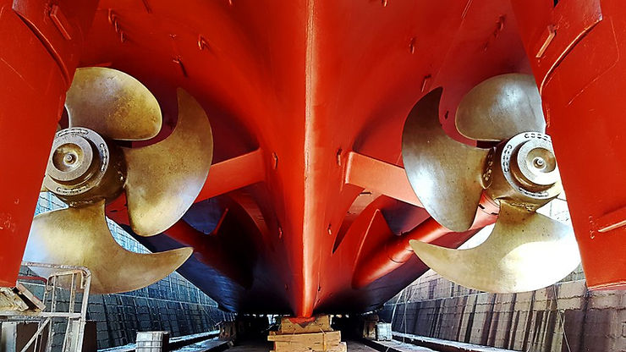
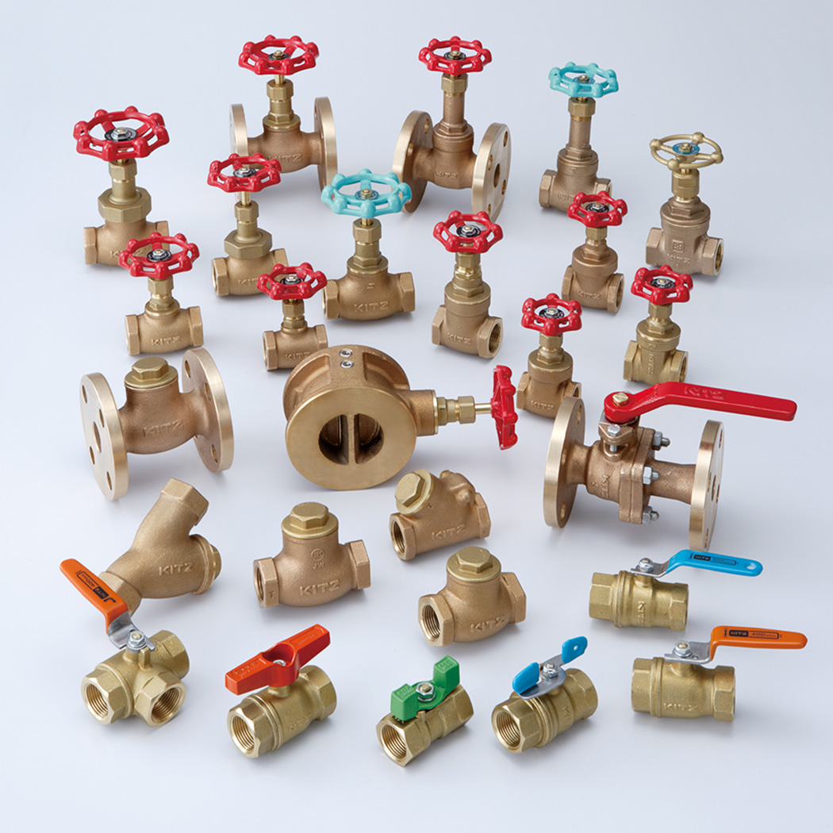
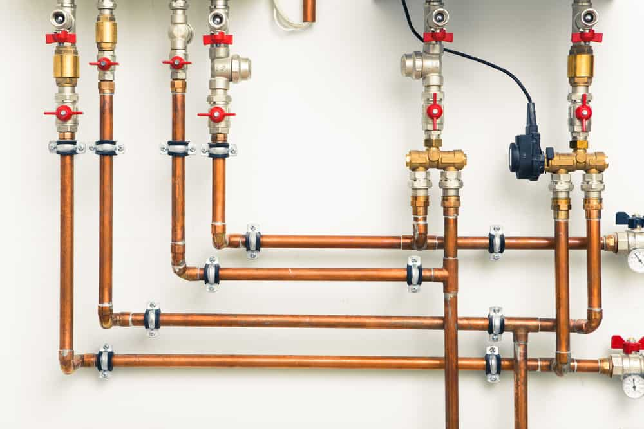
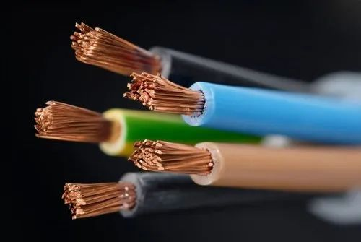
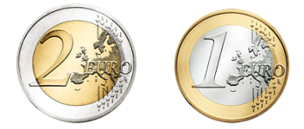
Παραδείγματα κραμάτων I (χαλκός)
Μπρούτζος: μείγμα χαλκού και κασσιτέρου (Cu-Sn) Ορείχαλκος: μείγμα χαλκού και ψευδάργυρου (Cu-Zn)
Χαλκοαλουμίνιο: μείγμα χαλκού και αλουμινίου (Cu-Al)
  Χρήση: ηλεκτρικά σύρματα, σωληνώσεις, βαλβίδες, αντλίες, έλικες πλοίων
eclass.teiwm.gr Lecture-3.2_A.Tsouknidas.pdf

Slide 8
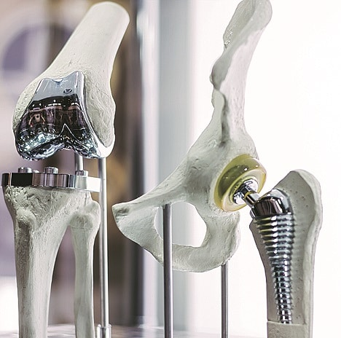
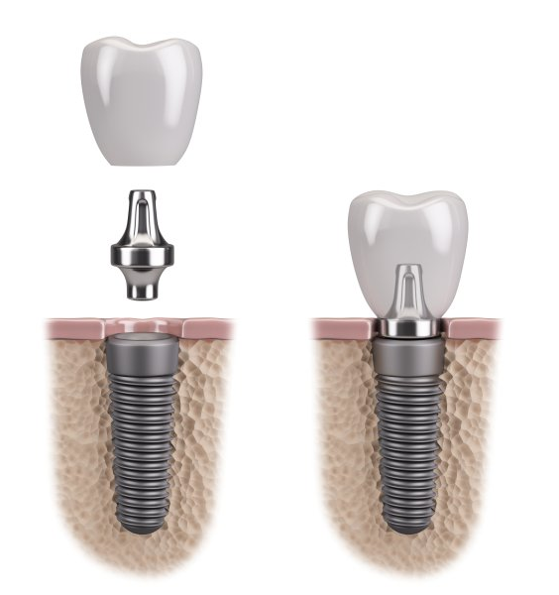
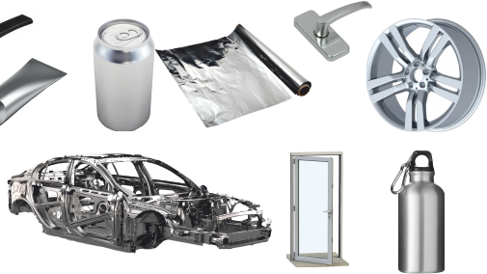
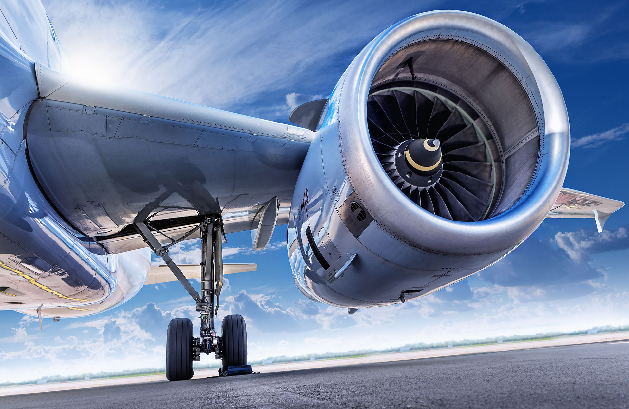
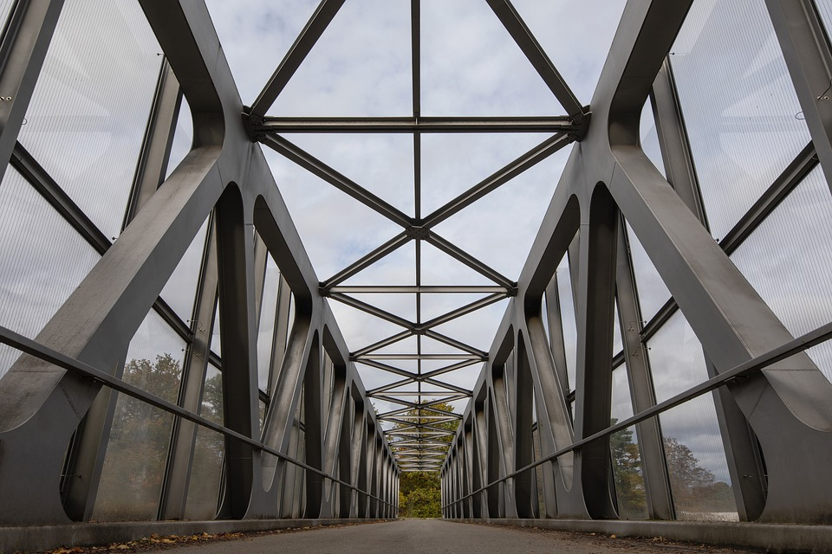
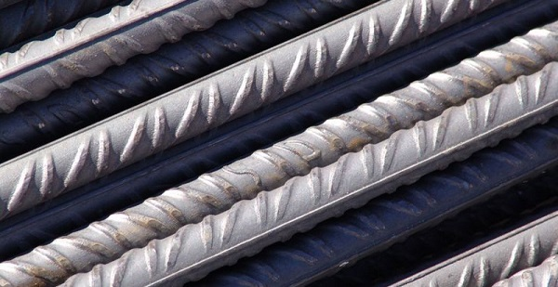
Παραδείγματα κραμάτων ΙΙ
Τιτάνιο (Ti): μηχανές αεροσκαφών, βιο-ιατρική
Αλουμίνιο (Al): αυτοκινητοβιομηχανία, αεροναυπηγική
Σιδήρου (Fe): ναυπηγική, αρχιτεκτονική
eclass.teiwm.gr Lecture-3.2_A.Tsouknidas.pdf

Slide 9
Α. ΣΙΔΗΡΟΥΧΑ
Ι. Σφυρήλατος σίδηρος
ΙΙ. Χάλυβας
ΙΙΙ. Χυτοσίδηρος
Περιεκτικότητα σε άνθρακα
μέχρι 0,05 % C
0,1 – 1,7 % C
2 – 5 % C

Slide 10


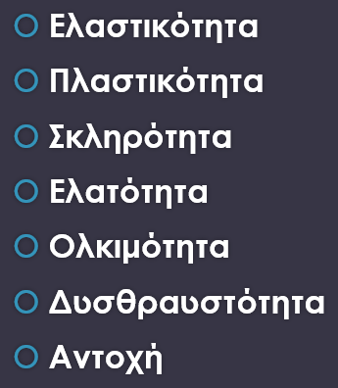
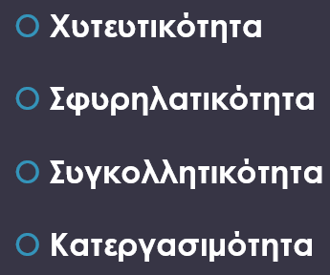
Α. ΣΙΔΗΡΟΥΧΑ
Ι. Σφυρήλατος σίδηρος
ΙΙ. Χάλυβας
ΙΙΙ. Χυτοσίδηρος
ΙΔΙΟΤΗΤΕΣ

Slide 11
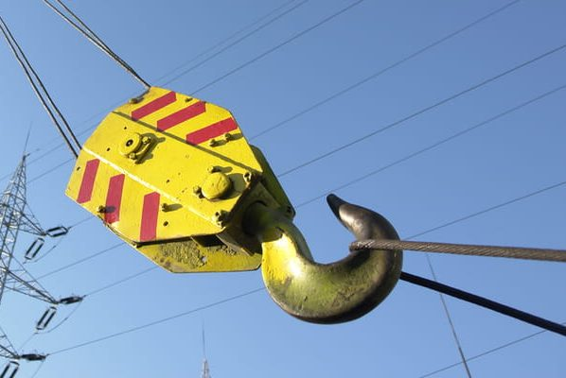
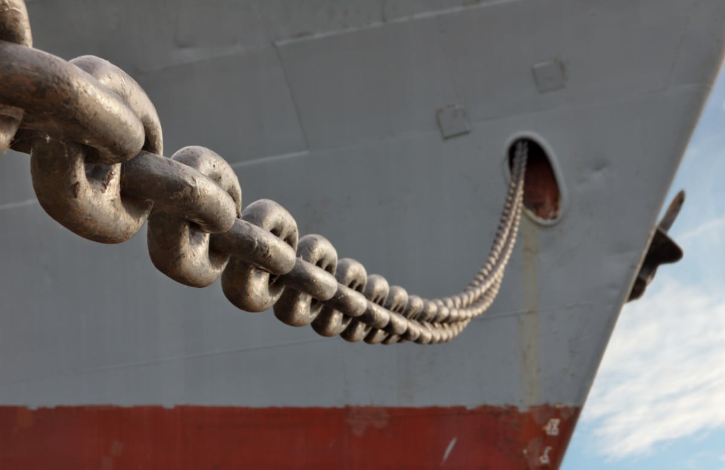
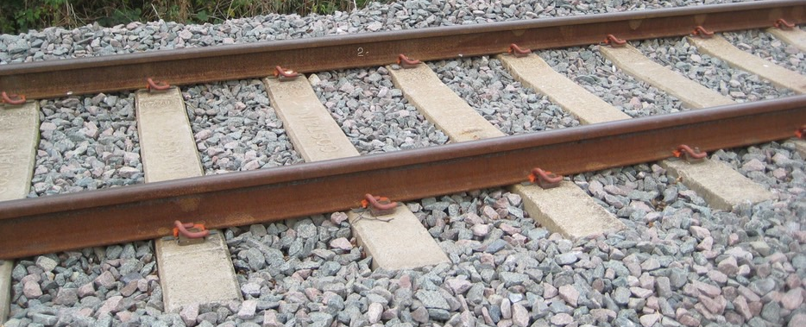
Ι. Σφυρήλατος σίδηρος

Slide 12

Σκέψου και βρες: Ποιες ιδιότητες χαρακτηρίζουν τον
Χαμηλό κόστος
Υψηλό κόστος
Αντοχή στην οξείδωση
Μαγνητικές ιδιότητες
Αντοχή στη φθορά τριβής
Απορρόφηση κραδασμών
Αντοχή στη θλίψη
Ι. Σφυρήλατο σίδηρο

Slide 13
Σκέψου και βρες: Ποιες ιδιότητες χαρακτηρίζουν τον
Χαμηλό κόστος
Υψηλό κόστος
Αντοχή στην οξείδωση
Μαγνητικές ιδιότητες
Αντοχή στη φθορά τριβής
Απορρόφηση κραδασμών
Αντοχή στη θλίψη
Ι. Σφυρήλατο σίδηρο

Slide 14
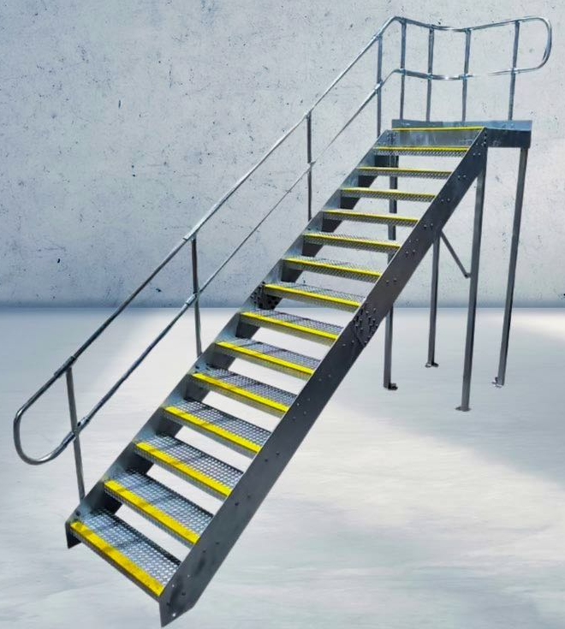
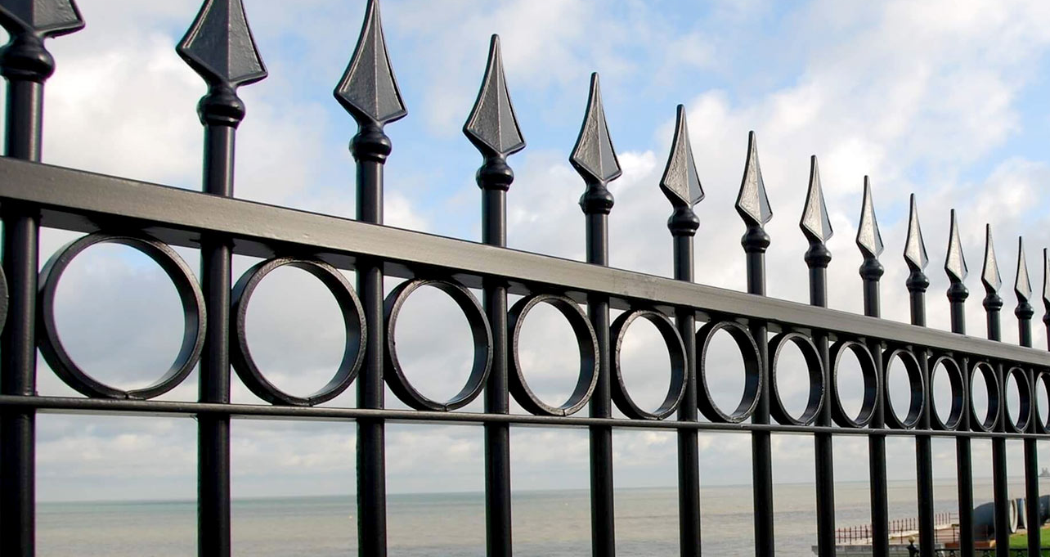
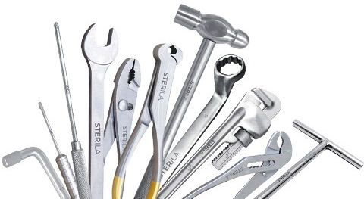
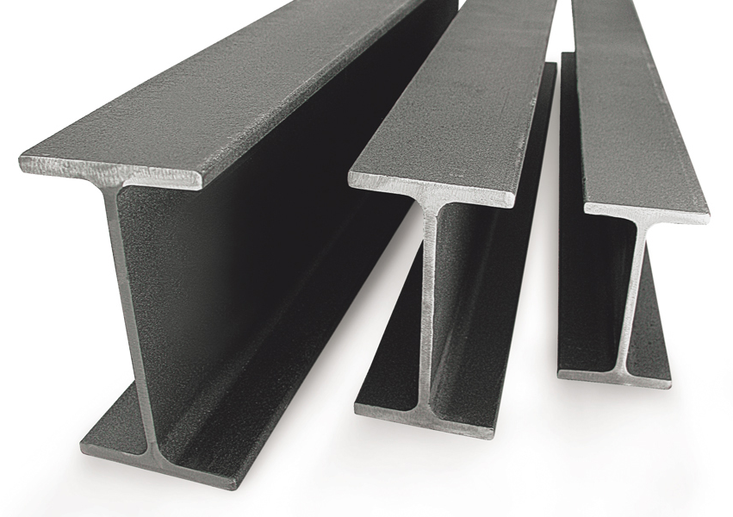
ΙΙ. Χάλυβας

Slide 15

Σκέψου και βρες: Ποιες ιδιότητες χαρακτηρίζουν τον
Χαμηλό κόστος
Υψηλό κόστος
Αντοχή στην οξείδωση
Μαγνητικές ιδιότητες
Αντοχή στη φθορά τριβής
Απορρόφηση κραδασμών
Αντοχή στη θλίψη
ΙΙ. Χάλυβας

Slide 16
Σκέψου και βρες: Ποιες ιδιότητες χαρακτηρίζουν τον
Χαμηλό κόστος
Υψηλό κόστος
Αντοχή στην οξείδωση
Μαγνητικές ιδιότητες
Αντοχή στη φθορά τριβής
Απορρόφηση κραδασμών
Αντοχή στη θλίψη
ΙΙ. Χάλυβας

Slide 17
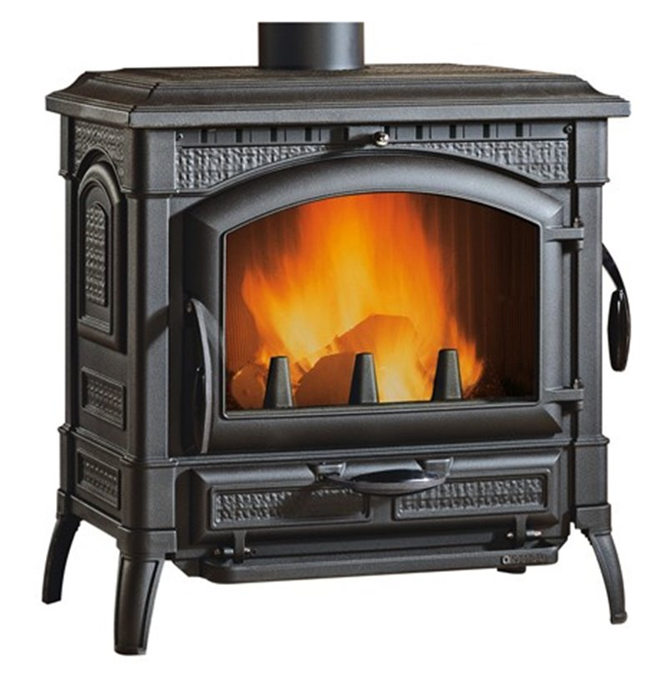
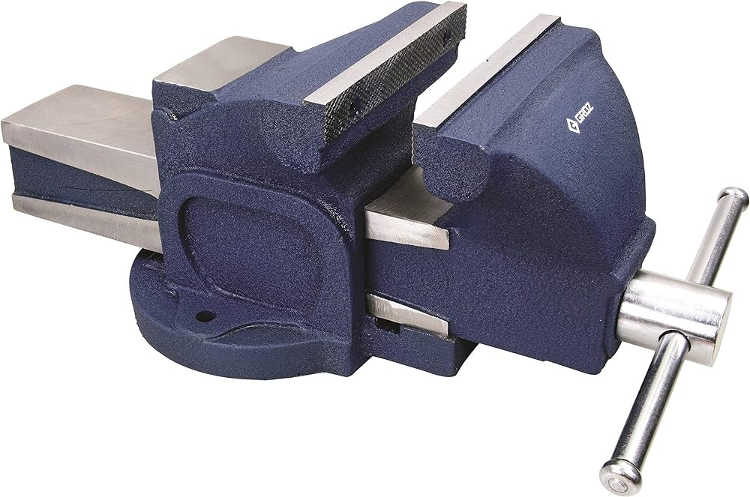
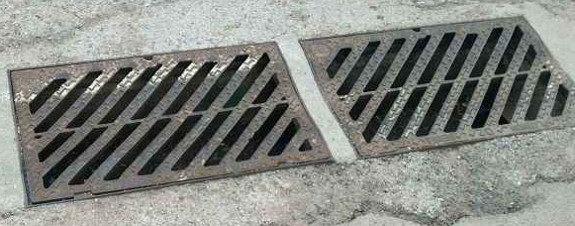
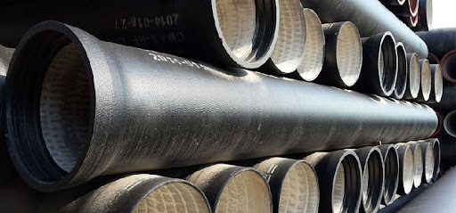
ΙΙΙ. Χυτοσίδηρος

Slide 18

Σκέψου και βρες: Ποιες ιδιότητες χαρακτηρίζουν τον
Χαμηλό κόστος
Υψηλό κόστος
Αντοχή στην οξείδωση
Μαγνητικές ιδιότητες
Αντοχή στη φθορά τριβής
Απορρόφηση κραδασμών
Αντοχή στη θλίψη
ΙΙΙ. Χυτοσίδηρος

Slide 19
Σκέψου και βρες: Ποιες ιδιότητες χαρακτηρίζουν τον
Χαμηλό κόστος
Υψηλό κόστος
Αντοχή στην οξείδωση
Μαγνητικές ιδιότητες
Αντοχή στη φθορά τριβής
Απορρόφηση κραδασμών
Αντοχή στη θλίψη
ΙΙΙ. Χυτοσίδηρος

